Slide 1
Prije i poslije projekta e-Škole Strateško planiranje
Željka Zubović, ravnateljica
Božica Oštarić Veršić, prof. mat. i fiz.

Slide 2
Sadržaj
OŠ J. Dalmatinca Pag
Pilot projekt e – Škole
Strateški plan primjene IKT – a u OŠ J: Dalmatinca Pag
Izrada novog strateškog plan
- misija
- vizija
- strateški ciljevi
5. Zaključak

Slide 3
OŠ Jurja Dalmatinca Pag
- OŠ Jurja Dalmatinca Pag je otočka škola koja broji 235 učenika.
- Nastava se održava u matičnoj i tri područne škole koje se nalaze u južnom dijelu otoka Paga.
- Možemo se pohvaliti njegovanjem bogate tradicije grada i otoka Paga koju različitim projektima prilagođavamo suvremenosti.

Slide 4
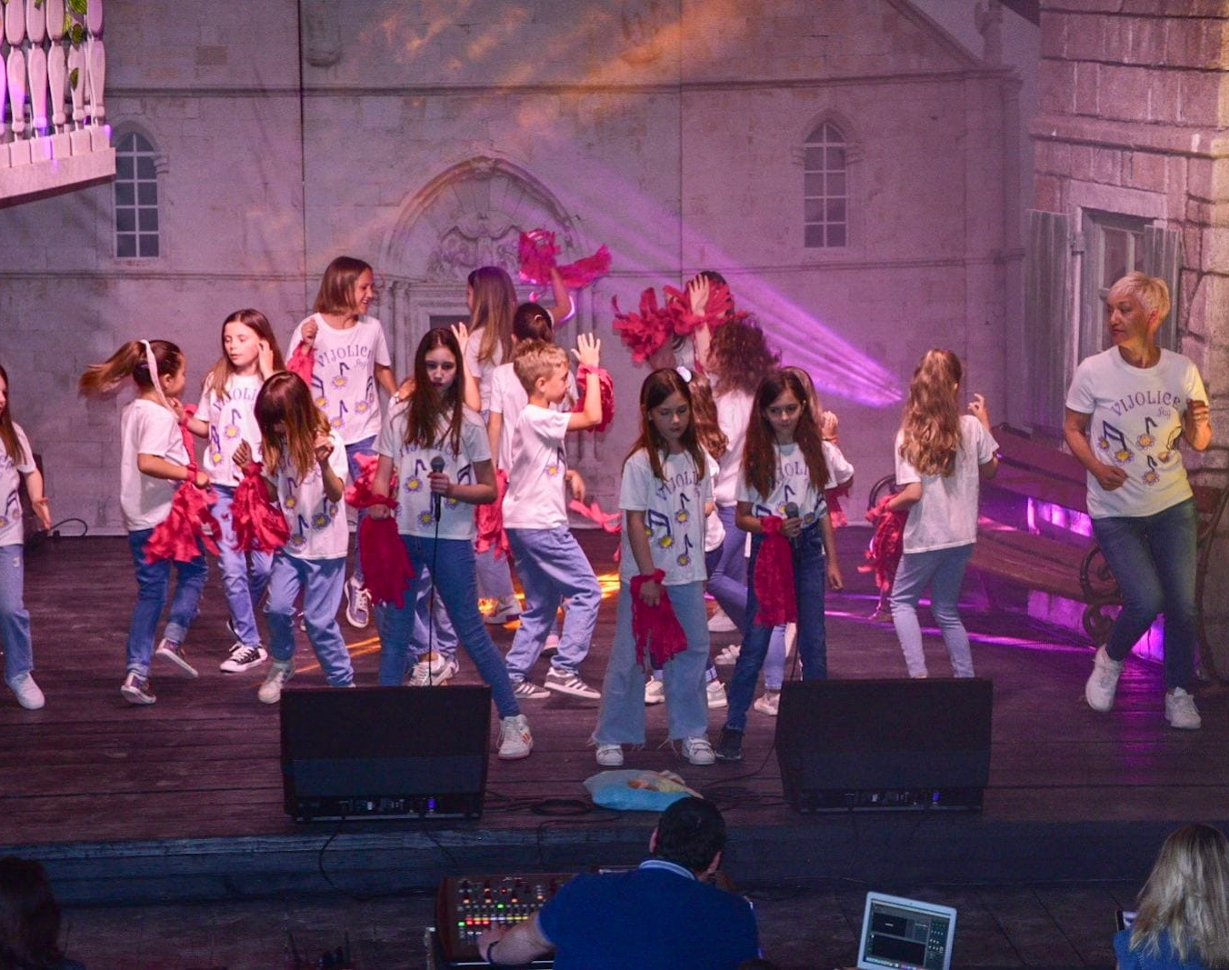
Specifičnosti iz Školskog kurikuluma
Dječji zbor Vijolice okuplja učenike od 1. do 4. razreda, na školskim i gradskim priredbama te mnogim festivalima pjeva autorske pjesme voditeljice zbora. Do sada su izdali 8 nosača zvuka.

Slide 5
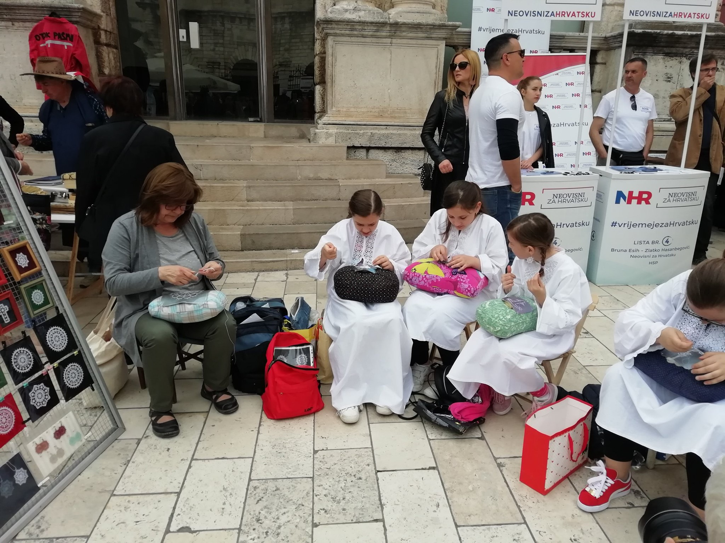
Specifičnosti iz Školskog kurikuluma
Čipkarska sekcija Učeničke zadruge Ročelica u kojoj učenici od 3. do 8. razreda uče šivati Pašku čipku.

Slide 6
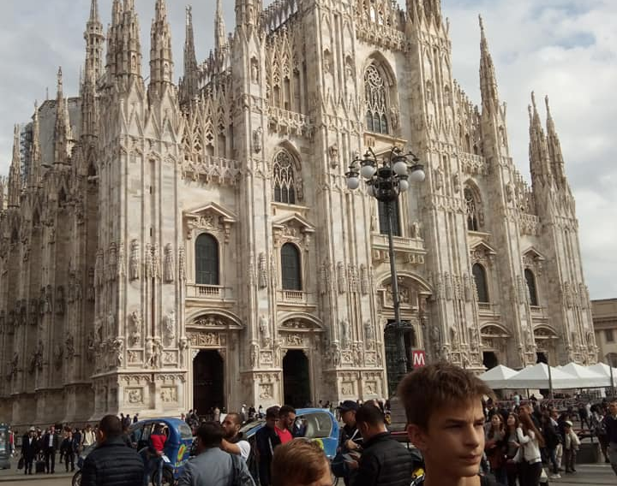
Specifičnosti iz Školskog kurikuluma
Projekt razmjene učenika s učenicima iz talijanskog grada Zanea koji se realizira u suradnji s gradom Pagom, a u sklopu kojega učenici 8. razreda posjećuju svoje prijatelje u Italiji, a učenici iz Italije dolaze u Hrvatsku.

Slide 7
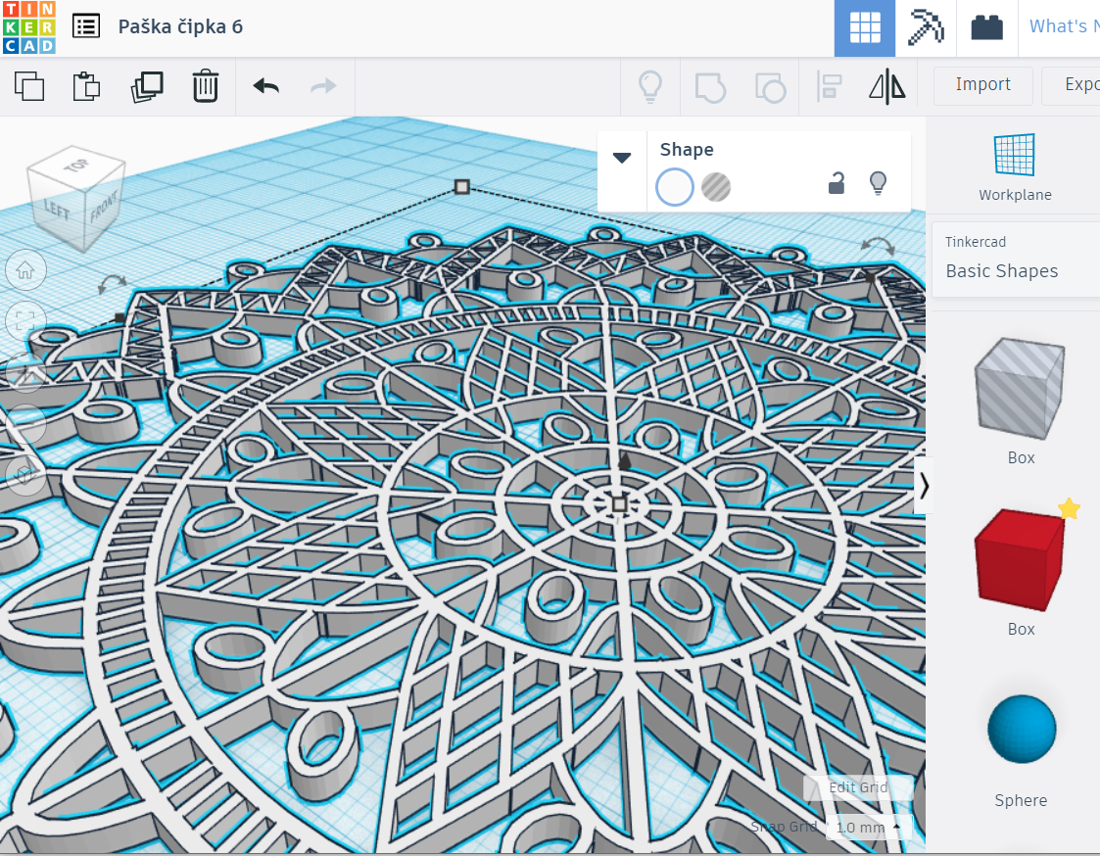
Specifičnosti iz Školskog kurikuluma
Matematičko – informatičko čipkanje dio je Projekta Energija čipke. Učenici u računalnim programima izrađuju nacrte Paške čipke koji se ispisuju 3D pisačem pa se od njih izrađuju različiti suveniri.

Slide 8
2. PILOT PROJEKT e - Škole
- Prijava na natječaj za izbor škola u pilot projekt: početak 2015. godine
Prema inicijalnoj vanjskoj procjeni i samoprocjeni škola je bila Digitalna početnica (2. razina)
Početak edukacija
2016. godina
- Nabava opreme:
- Prijenosna računala – HP, ProBook 640 G2 4 kom.
- Tablet računala – HP, Pro Tablet 10 EE G1 19 kom.
- Hibridna računala – Lenovo, ThinkPad Yoga 260 3 kom.
- Torbe za hibridna i prijenosna računala 7 kom.
- Miševi za hibridna i prijenosna računala 7 kom.

Slide 9
- Školska godina 2017./2018.
- Postavljanje Internet mreže: e- skole (za STEM učionice), edurom i guest
- Uvođenje e - dnevnika
- Opremanje dviju STEM učionica pametnim pločama, te ormarićem s 30 tableta i 30 tipkovnica
- Nastavak edukacija
- Izrada strateškog plana Škole

Slide 10
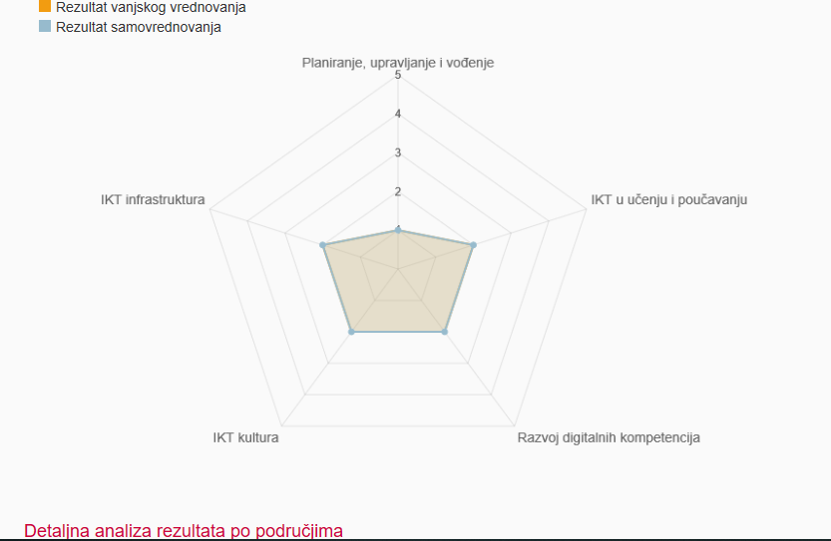
Vanjsko vrednovanje i samovrednovanje
Inicijalno:
- digitalna početnica (2)
- digitalna početnica (2)

Slide 11
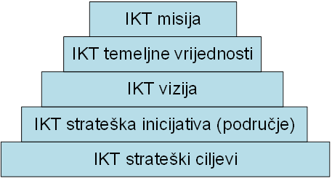
3. STRATEŠKI PLAN PRIMJENE IKT-A U OŠ Jurja Dalmatinca Pag
Sadržaj:

Slide 12
IKT misija:
Obogatiti načine poučavanja i vrednovanja s ciljem unaprjeđivanja nastavnog procesa.
Motivirati i pripremiti učenike za život i rad na poslovima budućnosti
Učiteljima osigurati sve potrebne resurse i edukacije
Podići razinu digitalne pismenosti

Slide 13
IKT temeljne vrijednosti:
postati škola 21.stoljeća
uskladiti tradicijske vrijednosti i suvremenost, lokalno s nacionalnim i globalnim trendovima
razvijati informacijske pismenosti

Slide 14
IKT vizijA:
„Naša je vizija postati škola motiviranih učenika otvorena za različite načine učenja i poučavanja te povezivanja s lokalnom sredinom, drugim školama na području Republike Hrvatske i šire. Osiguravanjem IKT infrastrukture, korištenjem već stvorenih digitalnih obrazovnih sadržaja, stvaranjem novih digitalnih obrazovnih sadržaja, promicanjem sigurnosti na internetu i prenošenjem digitalnih znanja i vještina na učenike želimo postati digitalno zrela škola. Uporabom IKT-a želimo unaprijediti i osuvremeniti načine stjecanja i primjene znanja i vrednovanja nastavnog procesa, omogućivši pri tom individualizirani pristup učenicima i neprekidan razvoj digitalnih kompetencija svih sudionika u odgojno-obrazovnom procesu.”

Slide 15
Naši strateški ciljevi vezani uz ostvarenje vizije prema strateškim inicijativama:
- Potrebno je povećati udio digitalnih obrazovnih sadržaja s 2% na 4% u školskoj godini 2018./2019.
2018./2019. po predmetu povećati broj sati nastave uz primjenu IKT-a za 5% - 10%
Do kraja 2020. godine unaprijediti digitalne kompetencije 80% učitelja
2018./2019. unaprijediti digitalne kompetencije svih učitelja STEM predmeta
Do kraja 2020. godine treba unaprijediti računalnu infrastrukturu obnavljanjem informatičke učionice i opreme u učionicama i knjižnici
2018./2019. treba izraditi repozitorij digitalnih obrazovnih sadržaja namijenjene učiteljima radi pohrane DOS-a

Slide 17
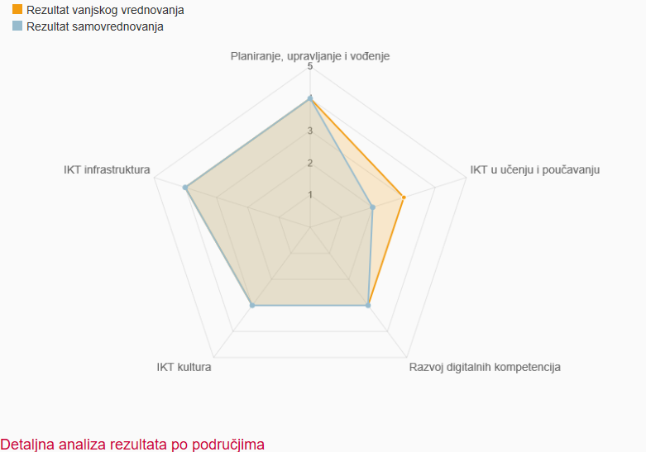
Vanjsko vrednovanje i samovrednovanje
Inicijalno:
digitalna početnica (2)
digitalna početnica (2)
Završno:
digitalno napredna (4),
digitalno osposobljena (3)

Slide 18
4. IZRADA NOVOG STRATEŠKOG PLANA 21/22
Novi IKT strateški plan nije napravljen jer smo zaključili da je upotreba IKT i njen razvoj sastavni dio strateškog razvoja cijele škole.
Provedeno je samovrednovanje rada Škole – upitnicima za učitelje, roditelje i učitelje
Tim za kvalitetu je napravio SWOT analizu u kojoj se pokazalo da su prijašnje slabosti postale snage.

Slide 19
SWOT analiza

Slide 20
MISIJA:
Na temeljima bogate tradicije lokalne zajednice gradimo i prenosimo nova znanja, hodamo ukorak s promjenama u društvu, znanosti i tehnologiji i potičemo na upoznavanje i prihvaćanje drugih i drugačijih.

Slide 21
VIZIJA:
Želimo biti škola koja razvija obrazovni proces koji će učenicima omogućiti korištenje novih tehnologija, stjecanje novih i trajnih znanja i njihovu primjenu u svakodnevnom životu te odgojni proces koji će oblikovati učenika da poštujući svoj identitet, prihvaća i uvažava druge te tako doprinositi izgradnji i razvoju društva.

Slide 22
Strateški ciljevi

Slide 23
Strateški ciljevi

Slide 24
Strateški ciljevi

Slide 25
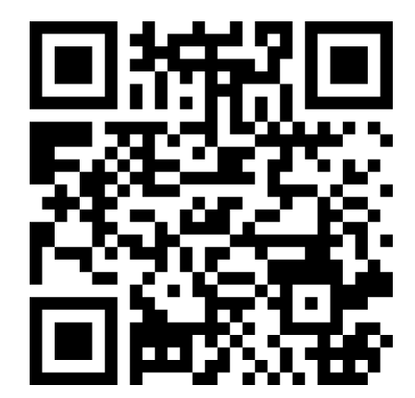
KOJE SU VAŠE SNAGE?
https://www.mentimeter.com/app/presentation/al895xfomkoss5eqjbw3m52ekfp368tr

Slide 26
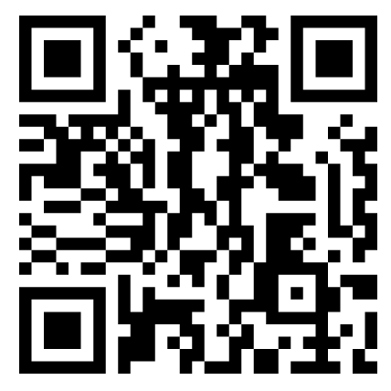
KOJE SU VAŠE SLABOSTI?
https://www.mentimeter.com/app/presentation/aloav46mnsow2jb4o41heb7x5wxpj35x

Slide 27
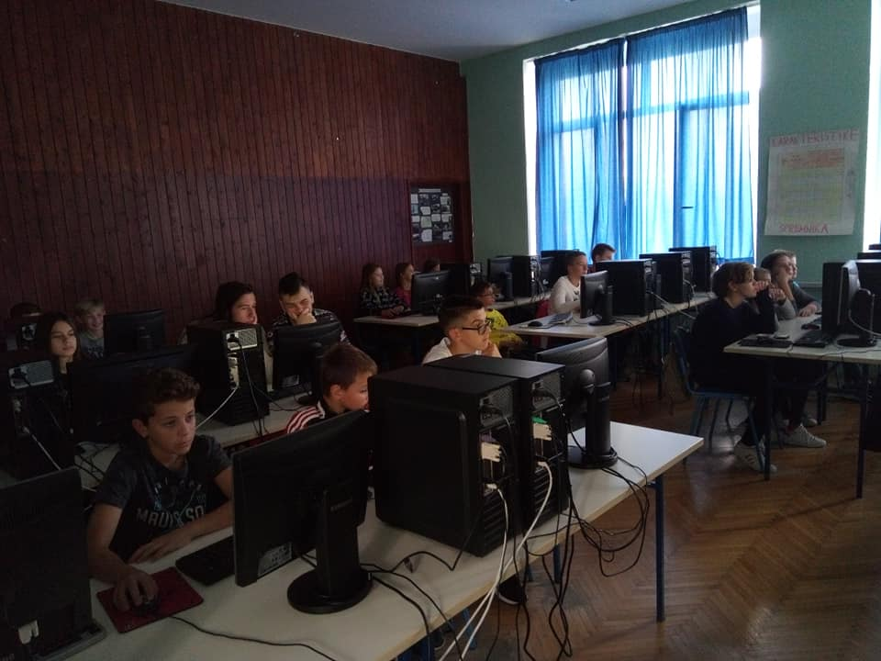
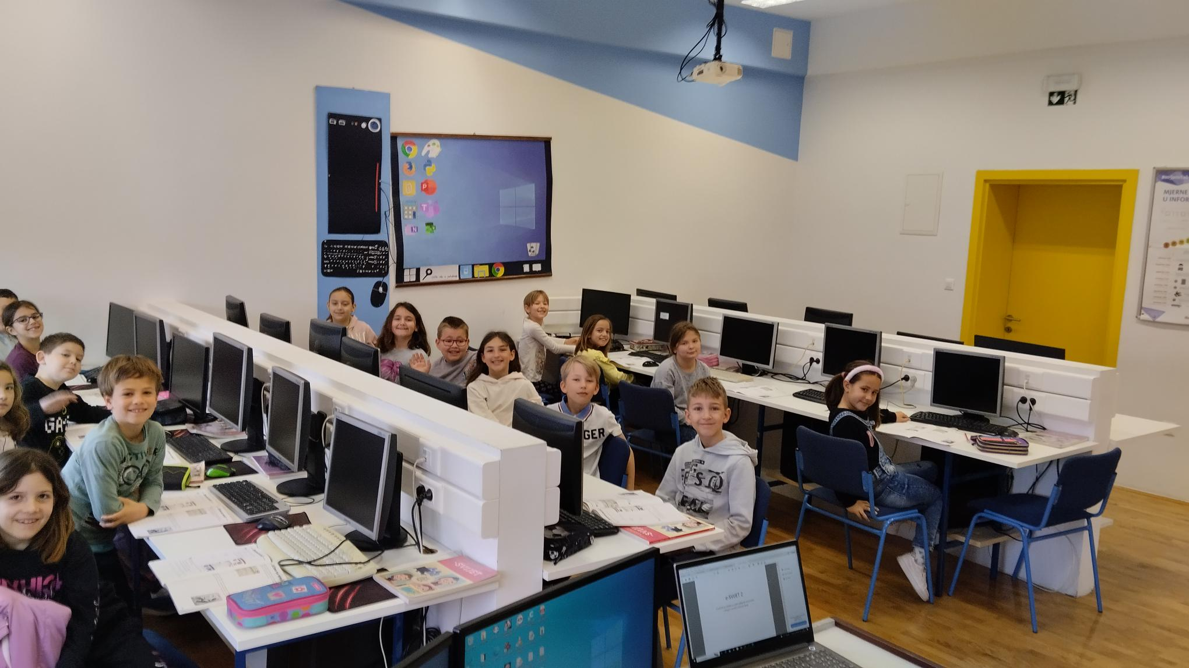
5. ZAKLJUČak
Učionica Informatike
PRIJE
POSLIJE

Slide 28
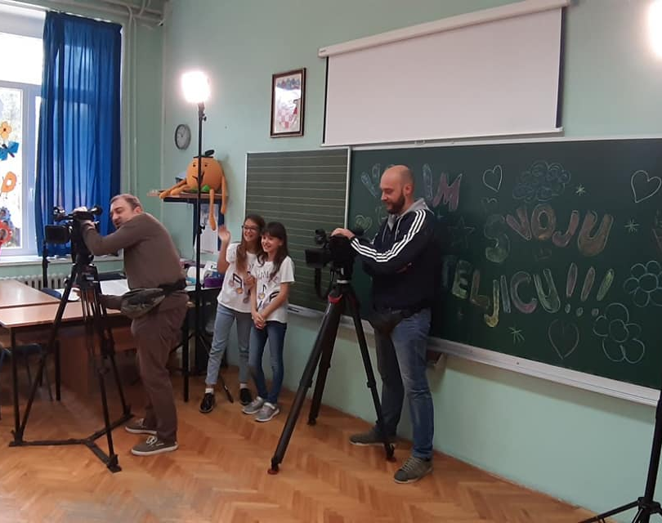
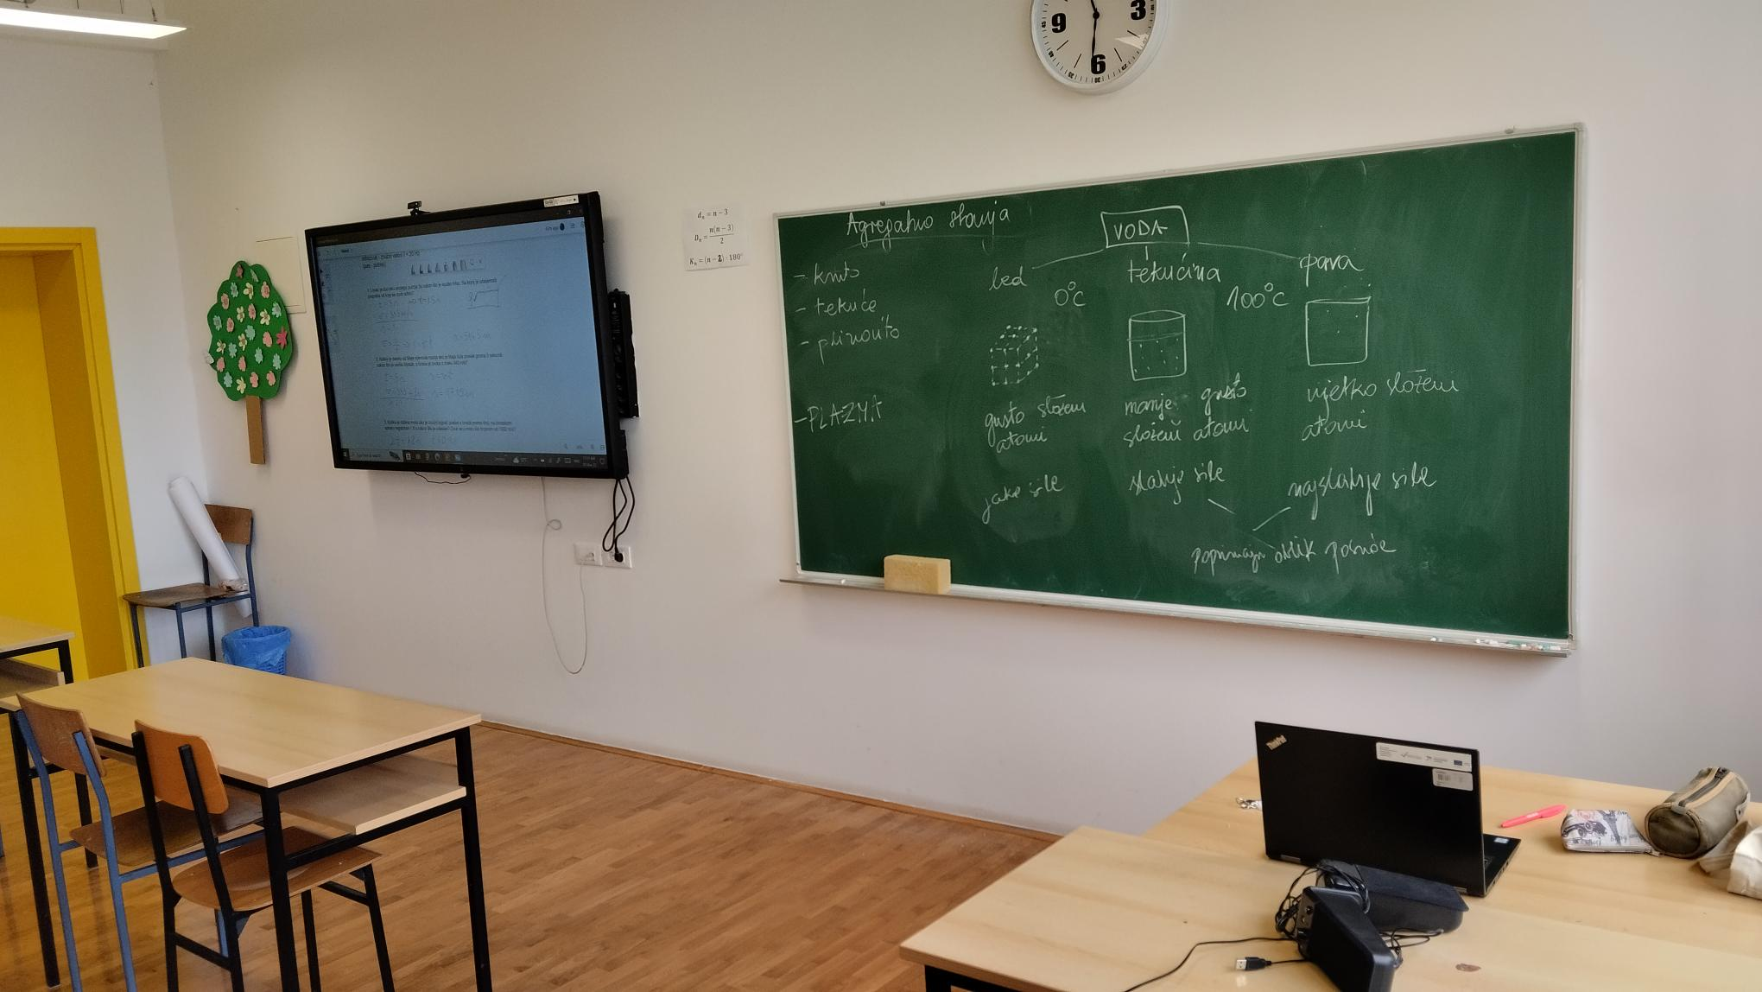
Učionice
PRIJE
POSLIJE

Slide 29
Hvala na pažnji!

